Slide 1
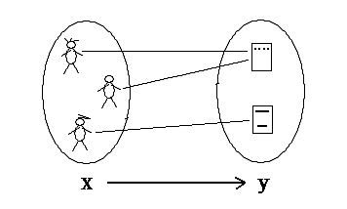
函数关系: y = f (x)

Slide 2
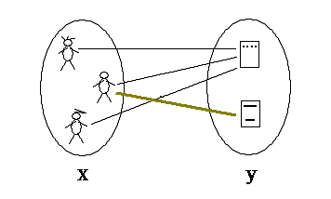
非函数关系:

Slide 3









仓库-管理员-商品
C₁
S₁
W₁
←←
→→
C₂
S₂
C₃
C₄
S₃
W₂
←←
→→
S₄
C₅

Slide 4
仓库-管理员-商品
C₁
S₁
←←
W₁
→→
C₂
S₂
C₃
W→→C
W→→S

Slide 5
冗余？
W_S_C
→→
→→
W | S | C
W1 | S1 | C1
W1 | S1 | C2
W1 | S1 | C3
W1 | S2 | C1
W1 | S2 | C2
W1 | S2 | C3
W2 | S3 | C4
W2 | S3 | C5
W2 | S4 | C4
W2 | S4 | C5

Slide 6
分解…
W_S_C
→→
W | S
W1 | S1
W1 | S1
W1 | S1
W1 | S2
W1 | S2
W1 | S2
W2 | S3
W2 | S3
W2 | S4
W2 | S4
W | S | C
W1 | S1 | C1
W1 | S1 | C2
W1 | S1 | C3
W1 | S2 | C1
W1 | S2 | C2
W1 | S2 | C3
W2 | S3 | C4
W2 | S3 | C5
W2 | S4 | C4
W2 | S4 | C5
W | C
W1 | C1
W1 | C2
W1 | C3
W1 | C1
W1 | C2
W1 | C3
W2 | C4
W2 | C5
W2 | C4
W2 | C5
→→
→→
→→

Slide 7
…分解
W_S
W_S_C
W_C
→→
W | S
W1 | S1
W1 | S2
W2 | S3
W2 | S4
W | S | C
W1 | S1 | C1
W1 | S1 | C2
W1 | S1 | C3
W1 | S2 | C1
W1 | S2 | C2
W1 | S2 | C3
W2 | S3 | C4
W2 | S3 | C5
W2 | S4 | C4
W2 | S4 | C5
W | C
W1 | C1
W1 | C2
W1 | C3
W2 | C4
W2 | C5
→→
→→
→→

Slide 8
课程-参考书-教师
课程→→参考书
普通物理
光学原理
物理习题集
李勇
王军
物理
数学
李勇
张平
数学分析
微分方程
线性代数
课程→→教师

Slide 9
设计…
Table1:
课程 参考书
→→
Table2:
课程 教师
→→

Slide 10
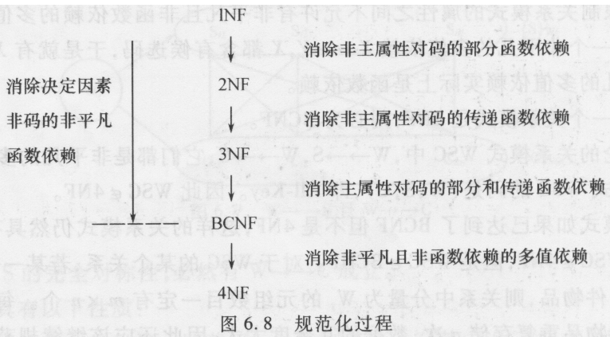

Slide 11
